Slide 1
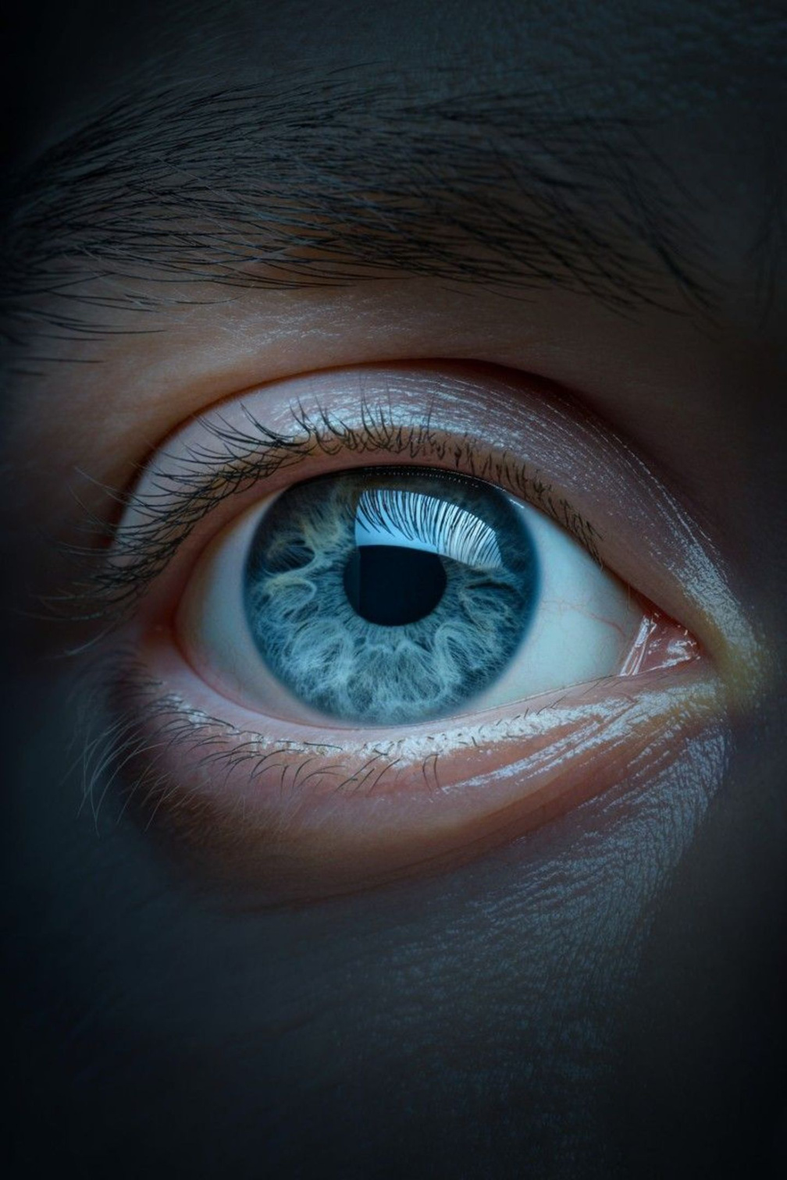

EyeConnect: система управления компьютером взглядом для людей с огранниченной мобильностью
Авторы:
Бақытжан Нұркелді,
Косе Рамазанмираз
КОМПЬЮТЕРНОЕ ЗРЕНИЕ
МАШИННОЕ ОБУЧЕНИЕ
ИНФОРМАЦИОННЫЕ ТЕХНОЛОГИИ
Notes:
1

Slide 2
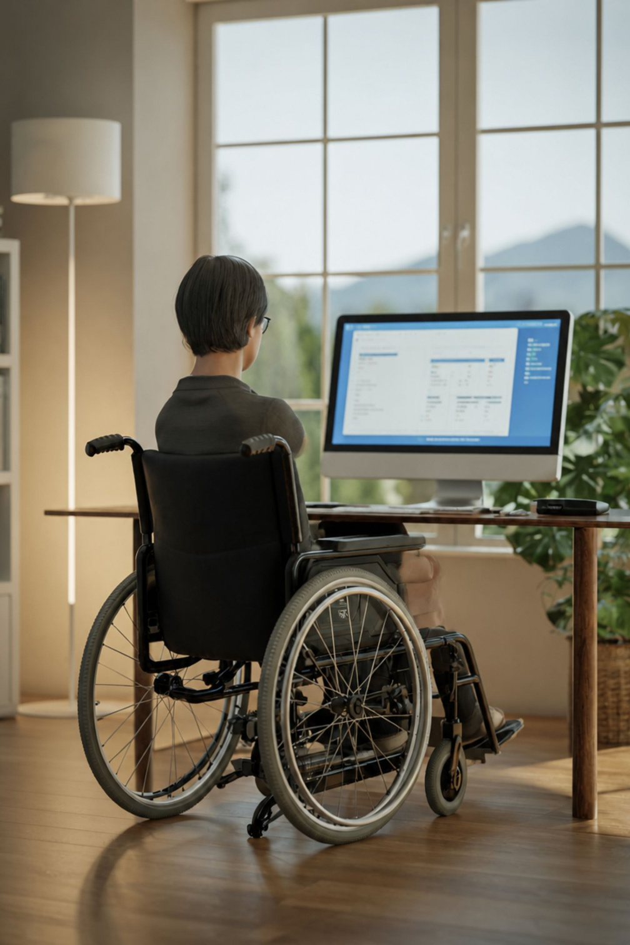
Актуальность исследования
Масштаб проблемы
  50 млн человек в мире с ДЦП
  ~725 000 людей с инвалидностью в Казахстане
  ~30 000–40 000 с тяжёлыми моторными нарушениями
  Менее 1% нуждающихся получают ассистивные технологии
Notes:
2

Slide 3
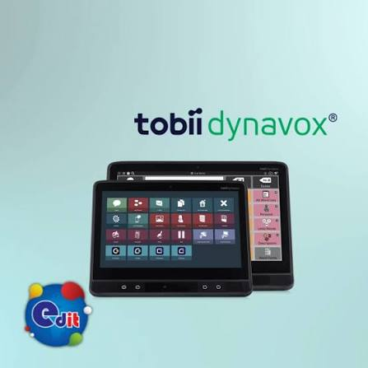
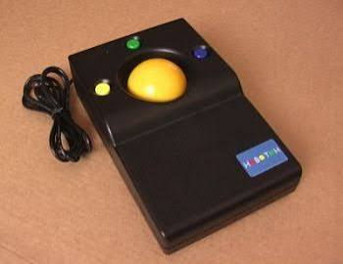

Существующие решения
Tobii Dynavox TD I-16
Кнопки-переключатели
$20 000 — недоступна в Казахстане
$50–200 — медленно и не всем подходит
Проблема
Существующие системы недоступны большинству пользователей из-за высокой стоимости. А бюджетые решения имеют ограниченный функционал

Slide 4
Научный аппарат исследования
Цель исследования
Гипотезы исследования
Разработать и валидировать низкобюджетную систему управления компьютером с помощью взгляда, сравнить эффективность ML-подходов к калибровке и оценить влияние предиктивного ввода на скорость набора текста.
H₁ — ML-маппинг
H₂ — Предиктивный ввод
Точность выше линейного на ≥30%
Научная новизна
Скорость набора текста выше на ≥40%
  Впервые сравниваются линейный, ML и адаптивный ML маппинг для eye tracking на MediaPipe
  Впервые разработан предиктивный ввод текста на казахском языке для управления взглядом
  Впервые применён RL для адаптации детектора моргания к индивидуальным паттернам пользователя
H₃ — RL-детектор
H₄ — Латентность
Ложные клики снижены на ≥60%
Не превышает 100 мс на Raspberry Pi 4
Notes:
3

Slide 5

Методы и архитектура системы
Веб-камера
Ключевые компоненты
Считыание движения и направления глаз
Направление указателя мыши по направлению взгляда
Оборудование (~$7)
  USB-камера 720p
  Монитор
  3D-печатный кронштейн
Управления компьютером
Итого: ~$7 — против $1 250–$20 000 у коммерческих аналогов
Notes:
4

Slide 6
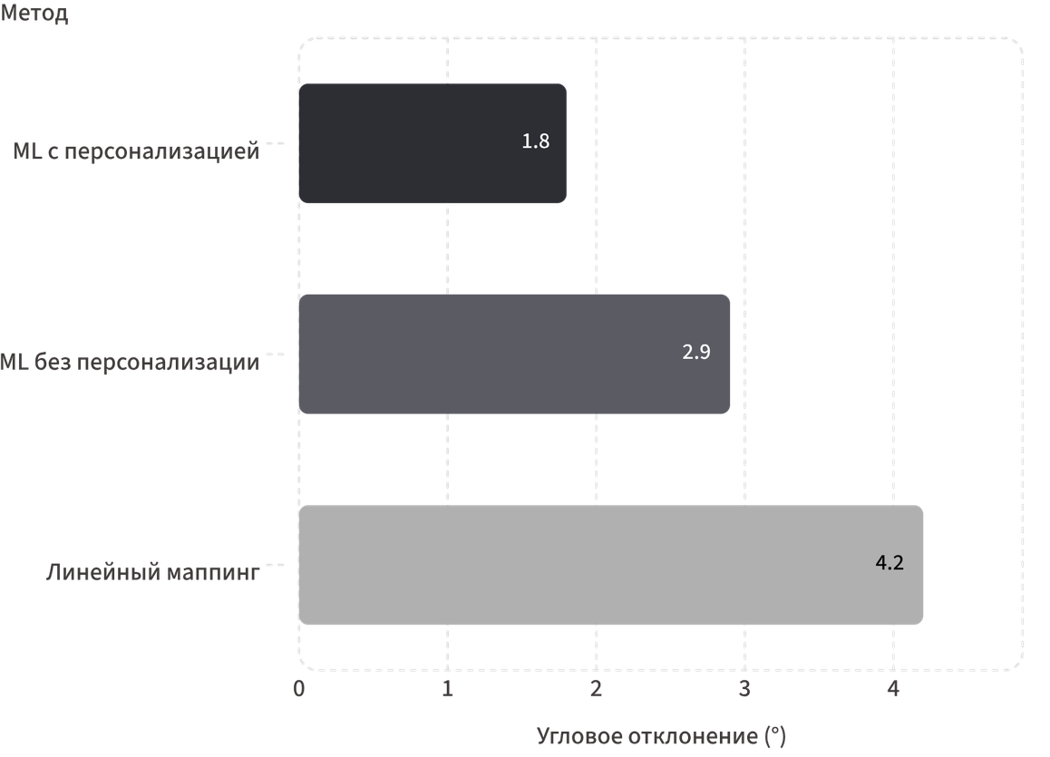
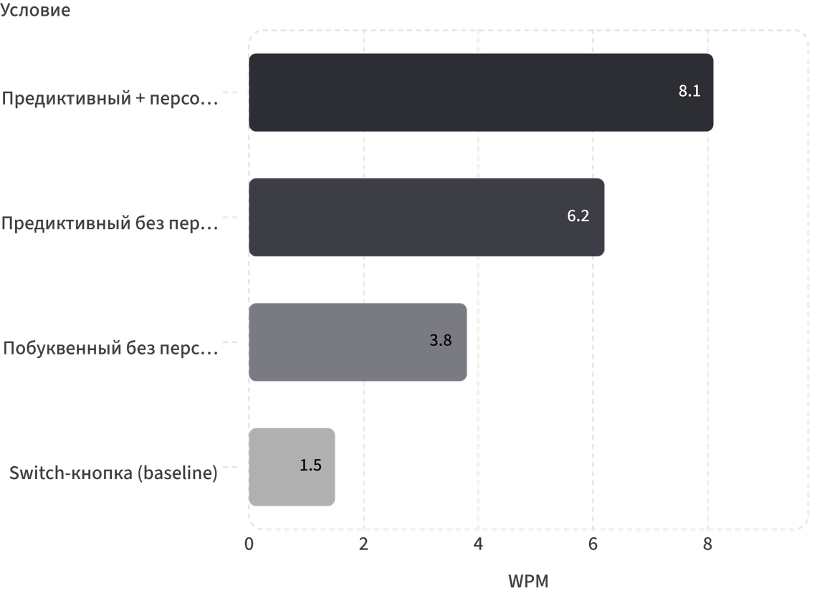
Результаты исследования
57%
113%
H₁ — Точность ML
H₂ — Скорость ввода
4.2° → 1.8° (p < 0.01) ✅
3.8 → 8.1 WPM (p < 0.01) ✅
77%
87мс
H₃ — Ложные клики
H₄ — Латентность
18% → 4.2% (p < 0.01) ✅
≤100 мс на Raspberry Pi 4 ✅
Сравнение методов маппинга
Скорость ввода текста (WPM)
Средний балл SUS: 74/100 — выше порога приемлемости (≥70)
Notes:
6

Slide 7
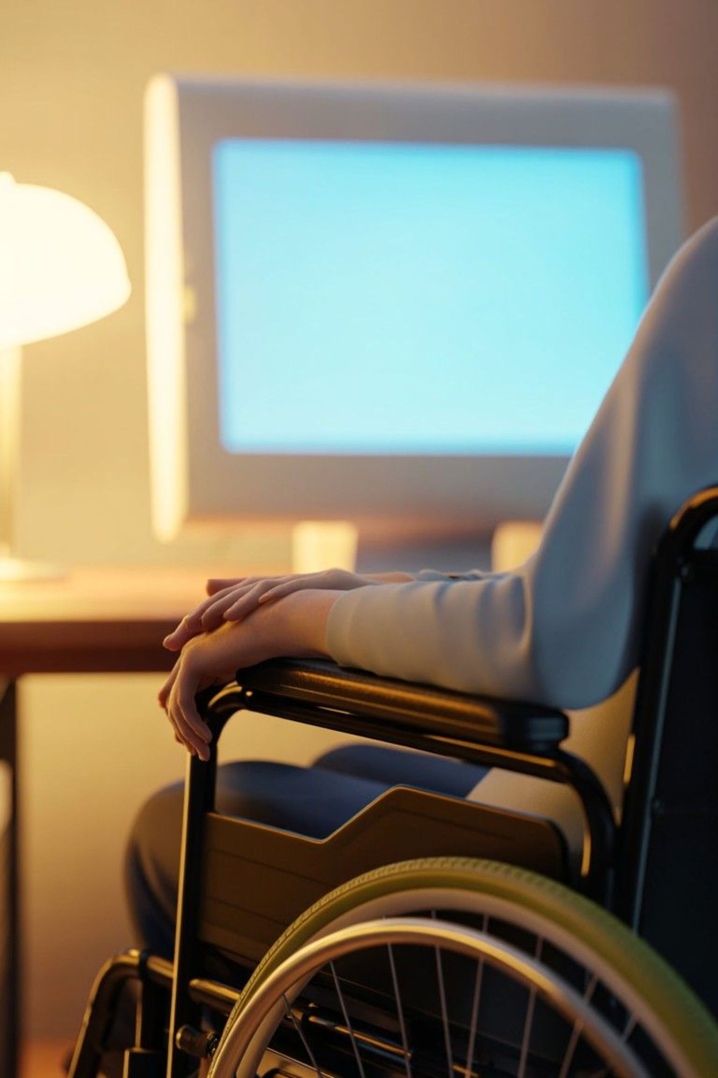
Выводы и практическая значимость
Основные выводы
Практическая значимость
  Все четыре гипотезы подтверждены на уровне p < 0.01
  ML-маппинг повысил точность на 57% (4.2° → 1.8°)
  Предиктивный ввод увеличил скорость на 113% (3.8 → 8.1 WPM)
  RL-детектор снизил ложные клики на 77% (18% → 4.2%)
  Латентность 87 мс на Raspberry Pi 4 — в пределах допустимого порога
Стоимость ~$7
В 179–2 857 раз дешевле коммерческих аналогов
Доступность
Самостоятельное общение и управление ПК при тяжёлых моторных нарушениях
Воспроизводимость
Открытый исходный код — доступна любому пользователю
Notes:
7

